Slide 1
TASA DE INTERES Grupo No. 7

Slide 2
DEFINICION
La tasa de interés es un precio macroeconómico que no puede ser controlado directamente por el banco central ya que es un resultado de las condiciones fundamentales del mercado.
Es por ello factible que si la oferta de dinero es compatible con la capacidad de absorción de la economía, las tasas de interés estarán en sus niveles de equilibrio.

Slide 3
Clases de tasas de interés
Tasa Activa o de colocación
Desde el punto de vista del deudor, la tasa de interés activa mide la cuantía adicional al principal que debe entregar en el caso de tomar prestada determinada cantidad de dinero.
Tasa Pasiva
Desde el punto de vista del acreedor, la tasa de interés pasiva representa la cuantía que recibe como remuneración de los capitales que ha prestado. El costo de captación de fondos representa la tasa de interés pasiva.

Slide 4
Tasa de interés preferencial a mejores clientes
El tipo de interés preferencial es el tipo de interés que las entidades aplican, en cada momento, a sus clientes con mayor solvencia.
Tipos de interés aplicados a créditos normales
Los que se conceden a la mayor parte de los clientes de activo, tienen tipos de interés más elevados que el preferencial.
Tipos de interés de hipotecas
Los préstamos hipotecarios suelen concederse a tipos de interés más bajos que el de los créditos normales por estar destinados a la adquisición de viviendas y tener la propia vivienda adquirida por garantía.

Slide 5
Los tipos de interés de los depósitos
Son los que abonan las entidades de crédito a sus clientes, y que varían si son:
Cuentas corrientes (tipos de interés muy bajos o nulos),
Depósitos de ahorro (un poco más elevados)
Depósitos a plazo (tipos más altos dependiendo del plazo en que se mantengan inmovilizados los fondos).

Slide 6
Otras clases de tasas de interés:
Tipo de interés nominal
Es el que comunican los bancos y que aparecen en los medios de comunicación o contratos; se caracteriza porque en él no se descuenta la tasa de inflación.
Tipo de interés real
Tipo de interés corregido para tener en cuenta los efectos de la inflación. .Suele medirse por la diferencia entre el tipo de interés nominal menos la tasa de inflación esperada.

Slide 7
Relevancia del Tipo de Interés en una economía:
La tasa de interés desempeña funciones importantes en una economía:
Representa el costo de oportunidad del consumo corriente en relación al consumo futuro. Como tal, influye en la decisión de ahorro-consumo del sector privado.
Representa un elemento importante en el costo del capital. Como tal, influye en el monto total y en la asignación de la inversión.
Permite analizar flujos en términos de acervo y viceversa; en especial, permite convertir los precios de los servicios productivos de los bienes de capital en precios de demanda de las fuentes de esos servicios. También facilita las comparaciones ínter temporales de costos y rendimientos.
Representa la rentabilidad de acumular activos financieros. Junto con la rentabilidad de los activos financieros externos y las variaciones previstas del tipo de cambio, influye en la forma en que los poseedores de riqueza la distribuyen entre activos financieros (nacionales y extranjeros) y activos reales.

Slide 8
CONCEPTOS
Tasa Activa: es la que reciben los intermediarios financieros de los demandantes por los préstamos otorgados.
Tasa Pasiva: es el premio que recibe por sus depósitos en una institución financiera.
Spread: es la diferencia entre el precio de compra y el de venta de un activo financiero.

Slide 9
VARIACIÓNDE LA TASA DE CAMBIO
El nivel registrado en el período de la tasa pasiva, no sufrió un incremento significativo respecto a 1989, comparado con el ajuste hacia el alza que experimentó la tasa activa

Slide 10
La tasa pasiva evidenció a partir de 1994 un comportamiento descendente bastante considerable, llegando a alcanzar en 1997 el nivel más bajo del período (5.0%).

Slide 11
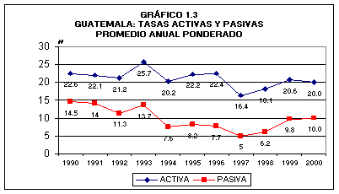

Slide 12
GUATEMALA: TASAS DE INTERES Y SPREADS

Slide 13
NIC 39 INSTRUMENTOSFINANCIEROS
Establece la obligación de reconocer en los resultados del ejercicio los intereses relacionados con activos y pasivos financieros mediante la aplicación del método de la tasa de interés efectivo,

Slide 14
TASA DE INTERÉS EFECTIVA
Es la tasa de descuento que iguala exactamente los flujos de efectivo por cobrar o por pagar estimados a lo largo de la vida esperada del instrumento financiero (o, cuando sea adecuado, en un periodo más corto) con el importe neto en libros del activo o pasivo financiero.

Slide 15
FORMULA
((1+i) ^ (1/n)) – 1
i = Tasa de interés nominal del periodo de acumulación de intereses para su pago.
n = Número de meses del periodo de acumulación de los intereses.

Slide 16
La Compañía A obtuvo con entidades financieras un crédito de un año por valor de $7,900,000 que genera intereses a una tasa anual del 9.27%. Los pagos de los intereses deben ser efectuados semestralmente.

Slide 17
Aplicando la formula antes indicada se debe determinar la tasa de interés efectiva:
((1+4.635%) ^ (1/6))-1 = 4.5479%
La tasa de interés de 4.635% fue determinada dividiendo por dos la tasa nominal del crédito (9.27% / 2 = 4.635%) considerando que el periodo de capitalización de intereses para efectuar los pagos.
La tasa resultante se debe dividir en el numero de meses (para este ejemplo 6 meses) con el fin de establecer la tasa a ser aplicada cada mes (4.5479% / 6 = 0.75799%).

Slide 18
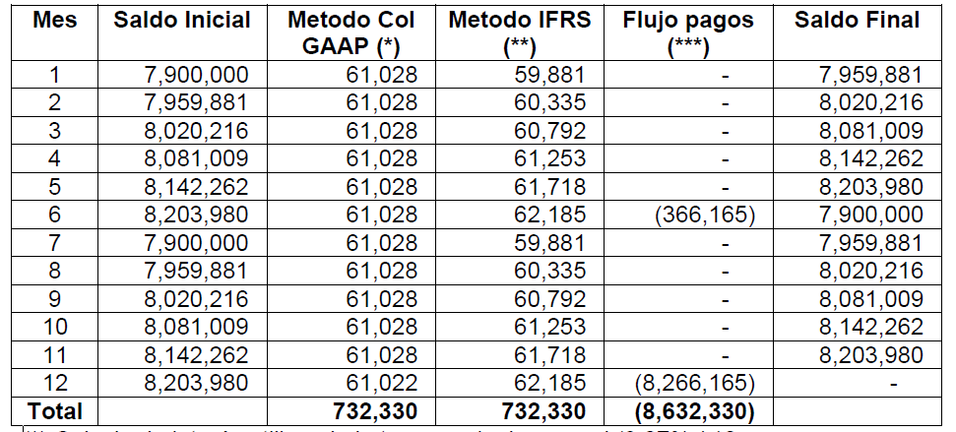
(*) Calculo de interés utilizando la tasa nominal mensual (9.27% / 12 meses = 0.7725%) sobre el valor del préstamo.
(**) Calculo de interés utilizando la tasa efectiva (0.75799%) sobre el valor del préstamo más los intereses acumulados (Capitalización continua).
(***) Los pagos son iguales para los dos métodos, la diferencia radica en la acumulación de intereses en los periodos intermedios.

Slide 19
GRACIAS
POR SU ATENCION

